Slide 1
“乐研杯”第二届全国财经高校大学生信息素养大赛
一、大赛名称、主题、宗旨
大赛名称：第二届全国财经高校大学生信息素养大赛
大赛主题：信息搜索·知识发现·价值创造
大赛宗旨：
1. 推进信息素养的概念和技能融入全国财经高校的教学和科研中；
2. 培养大学生的信息意识、信息技能和信息共享能力；
3. 增强大学生对信息素养技能的学习和关注度；
4. 加强图书馆资源和服务的宣传推广。

Slide 2
“乐研杯”第二届全国财经高校大学生信息素养大赛
二、时间安排
校内选拔赛（2018年11月至2019年4月）
1. 初赛完成日期：2018年11月-2018年1月
考试形式：上机答题
2. 复赛完成日期：2019年2月-2019年4月
考试形式：做检索案例分析报告，提交PPT（10-15页）并现场展示。
全国总决赛 （2019年5月17-18日），西南财经大学

Slide 3
“乐研杯”第二届全国财经高校大学生信息素养大赛
三、具体流程
1. 校内初赛：
比赛方式：统一组织在线答题。（组委会现场组织统一考试，参赛者登陆在线答题系统，在限定时间内答题并提交。）
从初赛选手中选取前十五名，进入复赛。
答题网站：http://ilearning.dfinder.net
题型：单选题、多选题、判断题、填空题、简答题、分析题。（开卷考试）

Slide 4
“乐研杯”第二届全国财经高校大学生信息素养大赛
三、具体流程
1. 校内初赛：
专题书展：图书馆在二楼大厅位置开设了“信息素养教育”专题书展，方便大家查阅相关资料。
初赛培训：图书馆组织专题培训讲座，系统地介绍信息素养教育的相关知识。
模拟试题：登陆在线答题系统进行考前模拟测试，可对考试的形式、题目的内容等进行了解。

Slide 5
“乐研杯”第二届全国财经高校大学生信息素养大赛
三、具体流程
2. 校内复赛：
复赛方式：做检索案例分析报告，提交PPT文案（10-15页）并现场展示。
内容：利用我校已购常用网络数据库及学术信息，进行实证研究、科研创新、商业创新、社会创新等具体案例说明。
复赛培训、PPT提交及现场展示。
最终择优选择三位同学代表我校参加全国总决赛。

Slide 6
“乐研杯”第二届全国财经高校大学生信息素养大赛
3. 全国总决赛流程：
第一轮 在线答题
参赛队伍在决赛题库中抽取题目，由队员分别作答，以平均分计成绩。本环节题目均为客观题，评分采用机器阅卷方式，考试时间为2小时。
第二轮 撰写报告、制作PPT
1.撰写报告、制作PPT：各参赛队伍随机抽取1道题目，在规定时间内，利用网络信息资源完成分析报告及PPT。
2.报告评审：评委根据报告中体现的参赛者的信息能力及财经素养等方面进行评分。
报告最终得分需去掉一个最高分、一个最低分后取平均分。

Slide 7
“乐研杯”第二届全国财经高校大学生信息素养大赛
3. 全国总决赛流程：
第三轮 展示汇报
1.展示汇报：各参赛队根据第二轮比赛抽取的题目进行分组展示，抽到相同题目的队伍为一组。每支参赛队伍汇报限时为10分钟，要求所有队员均参与汇报。
2.展示评分：该环节的评委（原则上不与“报告评审”环节评委重复）根据PPT展示效果、参赛队伍的语言表达及精神面貌、团队合作等方面进行评分。为体现比赛的公正公平，打分将按照组别，待小组所有参赛队伍均汇报完毕后一起评分。
决赛最终得分计算方法：线上答题30%+撰写报告50%+展示汇报20%

Slide 8
“乐研杯”第二届全国财经高校大学生信息素养大赛
3. 全国总决赛流程：
特别单元 趣味竞答
为增加大赛的趣味性，活跃现场气氛，总决赛拟特别设置趣味竞答单元，考察参赛者的科学素养及人文素养。该单元由前三轮总分排名前10%的队伍参加，比赛时所有队伍成绩清零，在同一起点进行竞答。
奖项设置
一等奖（现场参赛团队的10%）：5000/团队，其中，趣味问答单元的第一名颁发特等奖，8000元/团队。
二等奖（现场参赛团队的20%）：3000元/团队
三等奖（现场参赛团队的30%）：1500元/团队
优秀奖（其余完赛团队）：500元/团队
以上获奖团队均颁发获奖证书及相应奖金。

Slide 9
信息素养基础知识

Slide 10
信息素养的含义
信息素养的概念最早是1974年由美国信息产业协会的保罗·佐尔科茨首次提出来的。
美国图书馆协会（ALA）提出：要成为一个有信息素养的人，就必须能够认识到何时需要信息，能够获取和评价所需要的信息，并能有效地利用所需信息。
信息素养由信息意识、信息知识、信息能力和信息道德（伦理）构成。
信息素养的核心是对信息能力的培养。

Slide 11
内容大纲
一、图书馆纸质文献利用
数据、信息、知识和文献的区别；文献的类型；分类法和主题法；索书号的构成；关键词检索和主题词检索的区别
二、图书馆数据库资源检索
图书馆数据库资源类型；常用信息检索技术（布尔逻辑检索、截词检索、位置检索等）
三、网络信息资源检索
常见的网络信息检索工具；搜索引擎的使用技巧（以百度为例）
四、信息检索步骤及策略
常用信息检索方法；信息检索步骤；信息检索评价指标（查全率和查准率）、参考文献的引用格式

Slide 12
数据、信息、知识和文献
文献
文献是记录有知识的一切载体。
文献=知识+载体（纸张、电子设备、光盘、缩微胶卷等）
文献的功能是记录、保存和传播知识信息。

Slide 13
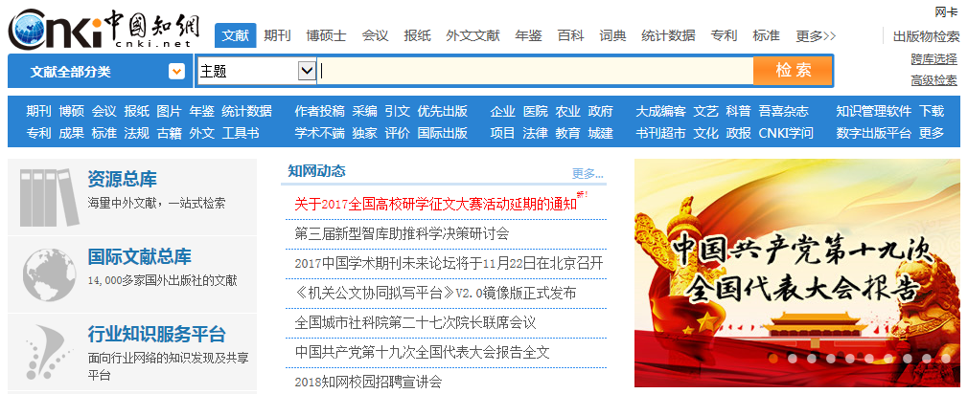
文献的类型
（1）按照出版形式的不同：图书、期刊、报纸、会议记录、学位论文、年鉴、专利文献等等。（对文献的一般分类）

Slide 14
文献的类型
（2）按照文献所记录的载体的不同，文献可以分为：印刷型文献、缩微型文献、声像型文献和数字文献资源四种类型。
 | 载体形态 | 举例
印刷型文献 | 纸质材料为载体 | 图书；期刊；各种印刷资料等
缩微型文献 | 感光材料为载体 | 缩微胶卷；缩微卡片等
声像型文献 | 磁性和光学材料为载体 | 录音带；录像带；唱片；电影胶片等
数字型文献 | 磁性材料 | 网络资源；电子书；数据库；光盘等

Slide 15
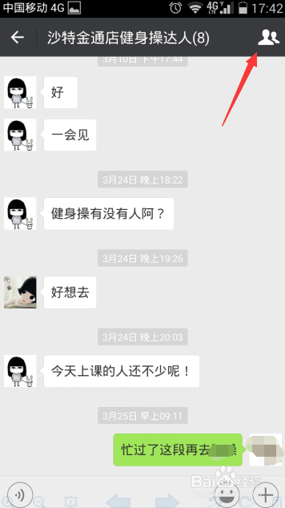
文献的类型
（3）按照对文献中知识的加工程度，可将文献分为：零次文献、一次文献、二次文献和三次文献。
零次文献：记录在非正规物理载体上的未经任何加工处理的文献类型。例如书信、论文手稿、课堂笔记、实验记录、微信聊天记录等。

Slide 16
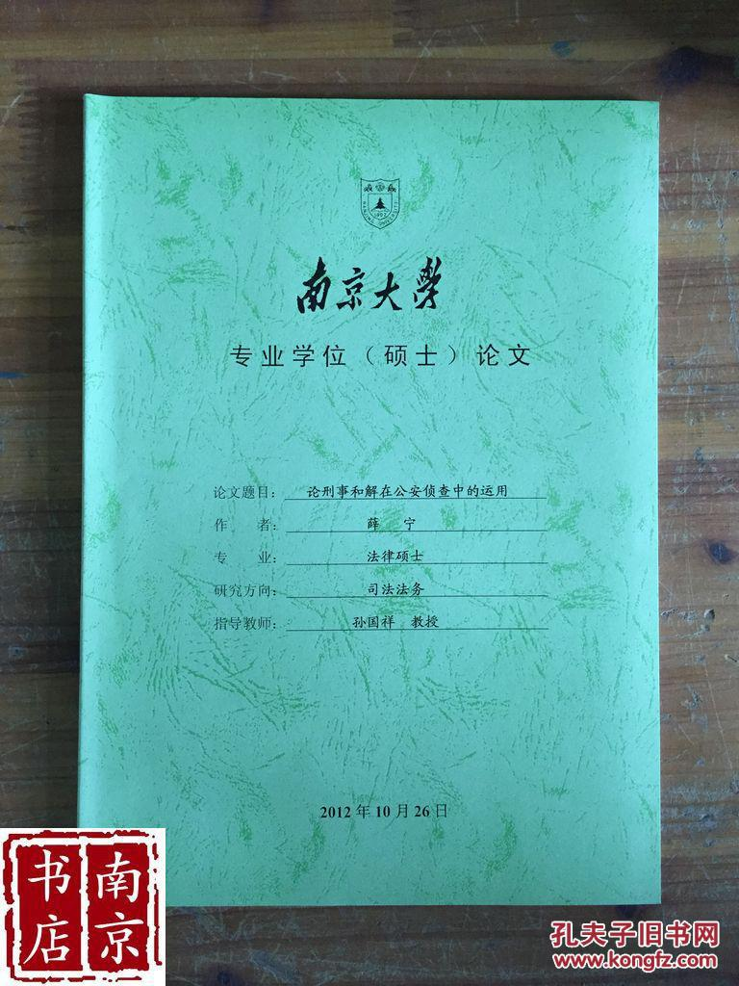
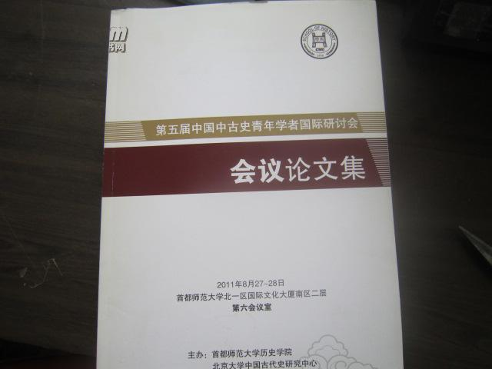
文献的类型
一次文献：又称原始文献,是指以作者本人的工作经验、观察或者实际研究成果为依据而创作的具有一定发明创造和新见解的文献类型。如期刊论文、研究报告、专利说明书、会议论文、学位论文等。

Slide 17
文献的类型
二次文献：是对一次文献进行加工整理后产生的一类文献，如书目、题录、简介、文摘等检索工具。（也可以理解为用于检索一次文献的检索型文献）
二次文献的原则就是为查找一次文献提供线索，并使一次文献有序化

Slide 18
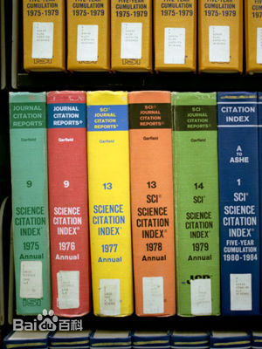
二次文献数据库
1. SCI：《科学引文索引》（Science Citation Index）（1957 年由美国科学信息研究所创办，1961 年进入了数据库技术，创办出版了科学引文索引数据库）（论文的质量评价、研究者的科研水平重要的评价指标之一）
2. EI：《工程索引》（Engineering Index）
3.CPCI《科技会议录索引》（是一种综合性的科技会议文献检索刊物，该检索工具收录包括自然科学、技术科学以·及历史与哲学等，是检索全世界正式出版的会议文献的主要的和权威的工具。）
我国的重要索引有：《全国报刊索引》、《中国社会科学文摘》、《中国物理文摘》、《中国人民大学复印报刊资料》、《中文社会科学引文索引（CSSCI）》

Slide 19
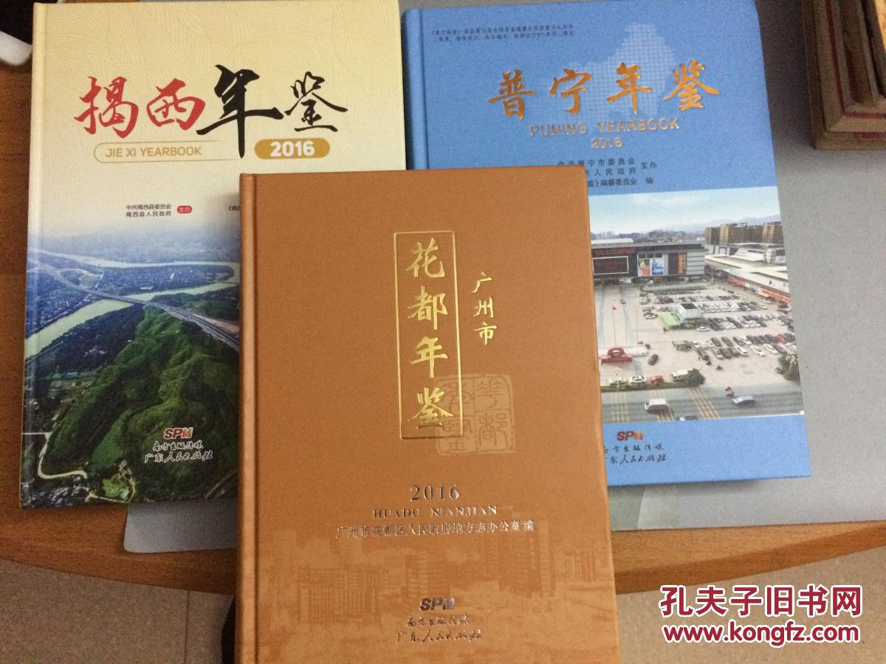
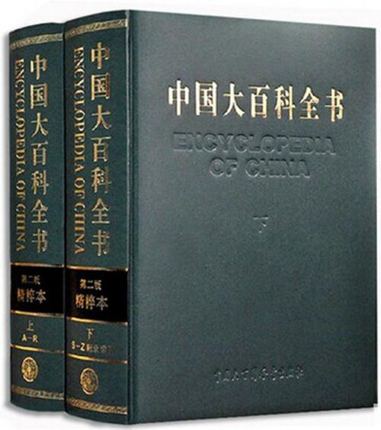
文献的类型
三次文献：是在一、二次文献的基础上，经过综合分析而编写出来的文献，如文献综述、述评、年度进展报告、数据手册等等。

Slide 20
文献的类型
题目：以下内容分别属于几次文献？
1.调研时的访谈记录
2.小说《瓦尔登湖》
3.百科全书、词典
零次文献
一次文献
三次文献

Slide 21
文献的类型
单选题：二次文献最主要的特点是具有：
A.检索性
B.创新性
C.创造性
D.复制性
正确答案：A

Slide 22
文献的类型
单选题：以文献类型划分，教材属于（ ）次文献
A.零
B.一
C.二
D.三
正确答案：D

Slide 23
文献的类型
判断题：二次文献信息对一次文献信息进行系统化压缩，产生了新信息。
正确答案：错

Slide 24
ISBN和ISSN号
1.ISBN号：国际标准书号，英文全称为International Standard Book Number，它是每一种正式出版的图书的唯一代码标识。我们可以在图书的书名页后面的“图书在版编目（CIP）数据页找到这一项内容。
从2007年开始，ISBN号由原来的10位数字升至13位，分为5段，依次为：前缀、组号（代表地区或语种）、出版者号，书名号及校验位。
例如： ISBN978-7-302-33177-3
（第一段为前缀，由国际物品编码（EAN）组织提供；第二段代表国家、地区或语种；第三段为出版者号，由国家或地区ISBN中心分配；第四段为书名号，出版者按出版顺序给所出版的每种图书的编号；第五段为校验位。）
第二段数字表示的含义：0,1代表英文，2代表法文，3代表德文，4代表日文，5代表俄文，7代表中文等

Slide 25
ISBN和ISSN号
2.ISSN号：国际标准连续性出版物编号，英文全称为International Standard Serial Number，每种正式出版的期刊均有ISSN号。
例如：ISSN1001-8867为《中国图书馆学报》的国际标准刊号。

Slide 26
ISBN和ISSN号
单选题：ISBN 7①- 5624②- 1099③- 2④其中2代表（ ）
A.国家代码
B.计算机校验位
C.出版社代码
D.图书代码
正确答案：B

Slide 27
期刊的影响因子
影响因子（Impact Factor，简称IF ）是一个国际上通用的期刊评价指标，它是由加菲尔德于1972年提出来的概念。期刊的影响因子是指该刊前两年发表的文献在统计当年的平均被引用次数，具体的计算公式如下：
影响因子=该刊前两年发表的论文在统计当年被引用的总次数/该刊前两年发表的论文总数
一种期刊的影响因子越大，也即其刊载的文献被引用率越高，一方面说明这些文献的研究成果影响力大，另一方面也反映出该期刊的学术水平高。

Slide 28
期刊的影响因子
简答题：某刊在2013、2014和2015年刊载的论文数量分别是：340篇、360篇和350篇。该刊在上述3年刊载的论文在2015年被引用的情况分别为：500次、550次和350次，那么，该刊2015年的影响因子是多少？
（影响因子=该刊前两年发表的论文在统计当年被引用的总次数/该刊前两年发表的论文总数）
答案：500+550/340+360=1.5

Slide 29
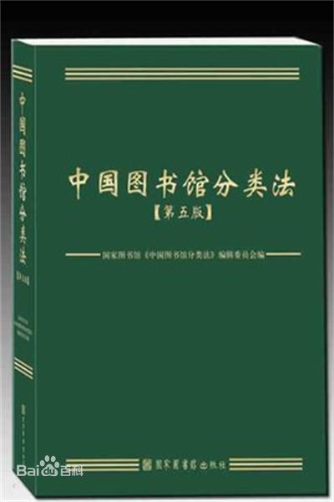
图书分类法
我国图书馆普遍使用的图书分类法有：
《中国图书馆分类法》（简称《中图法》）
《中国科学院图书馆图书分类法》
《中国人民大学图书馆图书分类法》
《中国图书资料分类法》等。
国外的图书分类法有：
《美国国会图书馆分类法》、
《杜威十进制分类法》等

Slide 30
中国图书馆图书分类法
《中国图书馆分类法》将所有学科分为五个部类，22个大类。使用22个字母来表示不同学科门类的图书，采用汉语拼音与阿拉伯数字相结合的形式构成混合代码（称为“分类号”）。
《中图法》的五大部类分别是：
1、马克思主义、列宁主义、毛泽东思想、邓小平理论
2、哲学
3、社会科学
4、自然科学
5、综合性图书

Slide 31
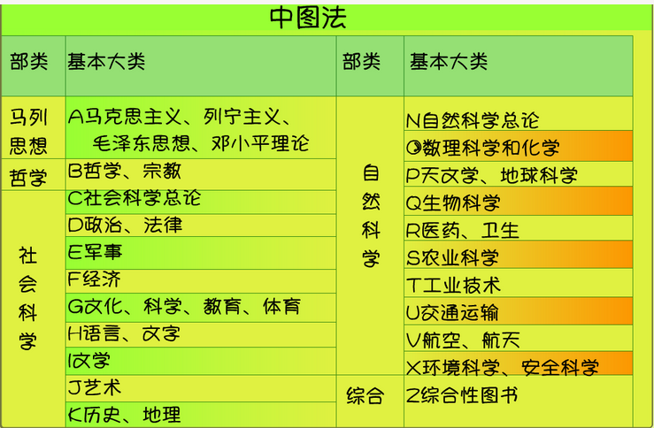
中国图书馆图书分类法

Slide 32
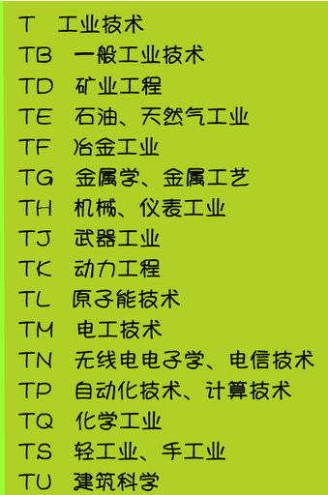
中国图书馆图书分类法
以22个大类为基础，各大类下又层层细分为不同级别的二级类目、三级类目等，细分程度不一，依据各学科的发展情况和文献情况而定。
除了工业技术类下的二级类目采用双字母表示外，其他的类别的下位类均用数字来表示。

Slide 33
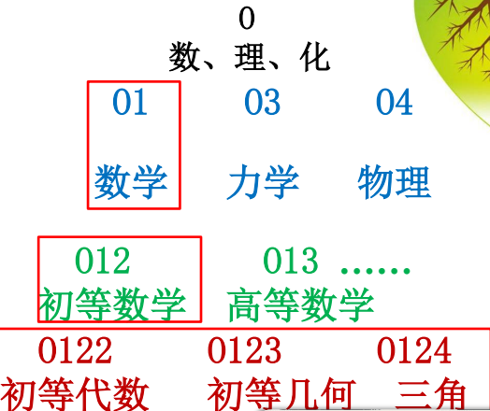
中国图书馆图书分类法

Slide 34
分类号
对图书进行分类后形成的标识称为分类号，由字母和数字组成。例如：TP311（程序设计）。一般来说，分类号越长，表示的学科范围越窄、越专指。

Slide 35
索书号
索书号：图书馆藏书排架时的编码，可确定图书在图书馆藏书中的位置。
索书号：分类号+书次号
（按照图书作者姓名所编排的著者号码，或者是按照图书进入馆藏时间的先后所取用的顺序号码。）
举例：查找“高等教育出版社”出版的“微积分”的索书号为：O172/82：1
书次号常用的取法有两种：（1）种次号，即按照图书到馆的先后顺序给予号码。（2）著者号，即按照著者名称区分同一个分类号下的不同图书。（保证了同一作者所著的同一类书在邻近的位置）

Slide 36
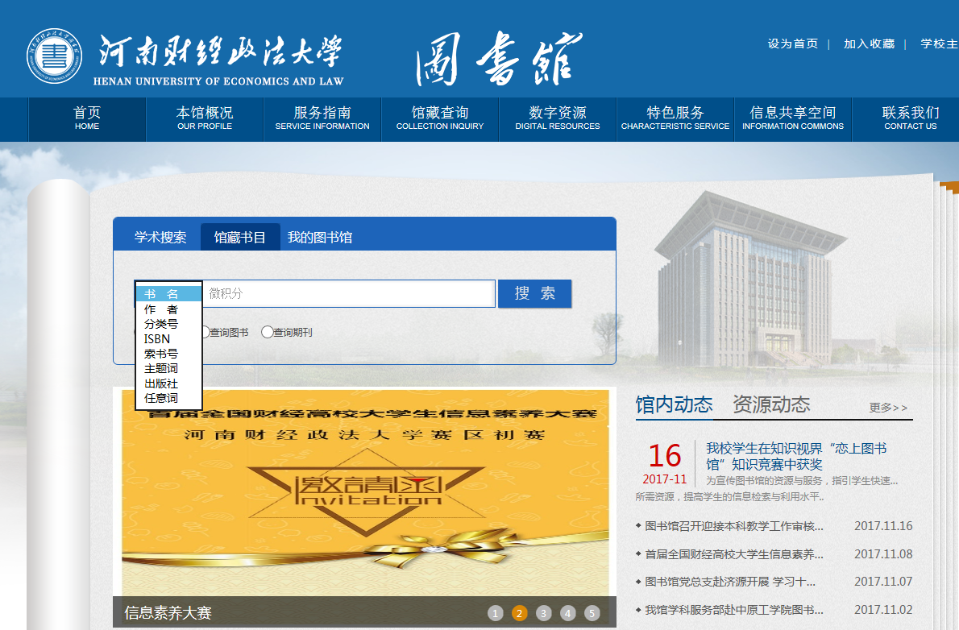
在图书馆主页上查找图书举例：

Slide 38
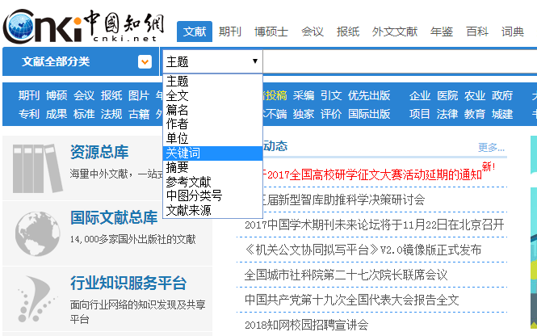
主题法
主题法指直接以表达文献资源主题内容的词语作为检索标识来进行检索的方法。主题语言包括：关键词语言、标题词语言、叙词语言和单元词语言。这里面主要介绍关键词检索和叙词检索。

Slide 39
主题法
1.关键词：是指直接从文献的题名、摘要或正文中抽取出来的未经过规范化处理的词语。关键词检索是一种用自然语言做标识的检索方法。
2. 叙词：也叫主题词。是指经过规范化处理的、以基本概念为基础的表达文献主题的词或词组。目前使用最广泛的叙词表是《汉语主题词表》。

Slide 40
主题法
主题词（叙词）举例：（依据《汉语主题词表》）
（1）同义词之间会选择一个通用的词作为正式叙词。
例如：国际贸易（正式叙词）
世界贸易（非正式叙词）
（2）一般选择学名作为正式叙词。
例如：元麦（正式叙词）
青稞（非正式叙词）
（3）太专指词的处理
例如：实验学校（正式叙词）
实验小学（非正式叙词）
实验中学（非正式叙词）

Slide 41
主题法
关键词检索和主题检索的区别？
用关键词检索出来的结果要少于主题词检索出来的结果。主题词是规范序词，会把不规范的词自动归入规范词类，显示的结果是同一主题下的所有检索结果，所以结果较多。而关键词检索仅检索出输入的检索词的检索结果，所以检索结果较少。

Slide 42
主题检索

Slide 43
关键词检索

Slide 44
主题法
单选题：在使用学术文献数据库搜索某个主题的资料时，可以通过标题（Title）、主题（Topic）或主题词（Subject Word）、关键词（Keywords）等方式进行检索。在希望检索结果尽可能全面的情况下，应当用哪种方式更恰当？
A.主题或主题词
B.标题
C.关键词
D.没太大区别
答案：A

Slide 45
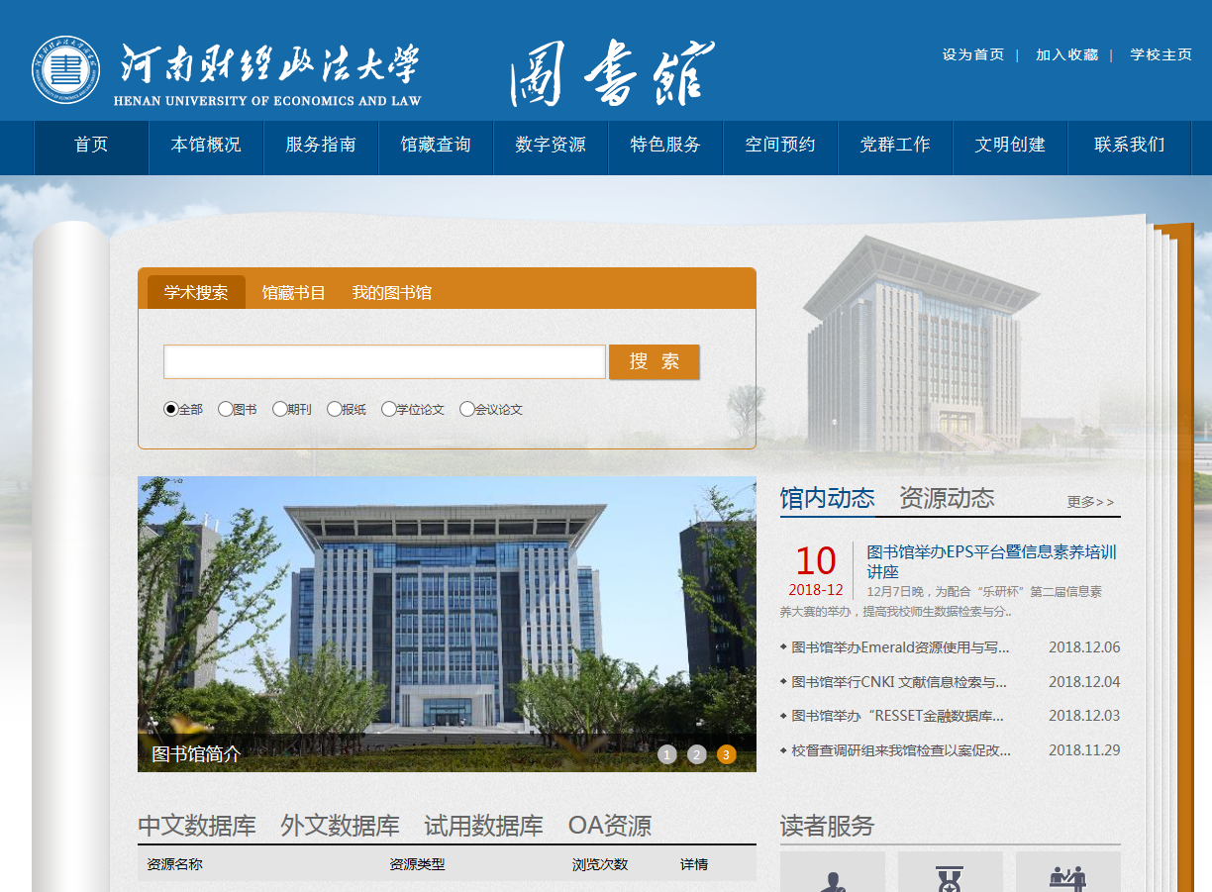
二、图书馆数据库资源检索
我们图书馆的各种数据库资源
2017年，我馆共有中外文数据库68个，其中，中文数据库52个、外文数据库16个。

Slide 46
二、图书馆数据库资源的类型
我们图书馆的各种数据库资源
数据库类型 | 中文 | 外文
电子图书数据库 | 超星电子图书 阿帕比电子图书 书生之家 书香财大 汉籍数字图书馆 四库全书 TWB台湾学术书库资源数据库 中国共产党思想理论资源数据库 | 世纪中数图外文电子图书
电子期刊、学位论文数据库 | 同方知网 万方数据库 维普中文科技期刊 博看人文社科期刊数据库 人大复印报刊资料 中国权威经济论文库 台湾学术文献数据库 | Elsevier SD数据库 SpringerLink数据库 Emerald管理学数据库 EBSCO（ASP+BSP）数据库 ProQuest学位论文全文数据库 HKMO港澳优秀博硕论文全文数据库 剑桥期刊在线回溯库 NSTL外文回溯期刊全文数据库

Slide 47
二、图书馆数据库资源的类型
资源类型 | 中文 | 外文
事实、数值类数据库 | RESSET金融研究数据库 RESSET国际金融研究数据库 中国经济信息网（中经专网） 中经网统计数据库 国研网数据库 EPS数据库 国泰安CSMAR数据库 北大法宝法律数据库 北大法意网 “一带一路”战略支撑平台数据库 E线图情 | HeinOnline法律全文数据库 Lexis.com全球法律数据库
学术搜索引擎数据库 | 读秀学术搜索 超星百链 清华同方教学科研创新平台 中文社会科学引文索引(cssci) 全球案例发现系统 方略知识管理系统 超星发现系统 河南财经政法大学机构知识库 | Calis西文期刊目次数据库 Open Access资源
其他综合数据库 | 中国财经教育资源共享平台 碧虚网 月旦知识库 畅想之星光盘数据库 | 国道外文专题数据库 《大不列颠百科全书》学术版
我们图书馆的各种数据库资源

Slide 48
二、图书馆数据库资源的类型
资源类型 | 中文 | 外文
多媒体资源 | 综合类： 超星名师讲坛 网上报告厅 | 知识视界视频教育资源库
 | 考试培训类： 51CTO学院IT技能学习在线 中科（ UMa jor）大学专业课学习数据库 新东方多媒体学习库 环球英语多媒体资源库 就业培训 起点考试网 乐考网考试资源平台 入馆教育
 | 艺术欣赏类: 库客（KUKE）数字音乐图书馆
我们图书馆的各种数据库资源

Slide 49
数据库的类型

Slide 50
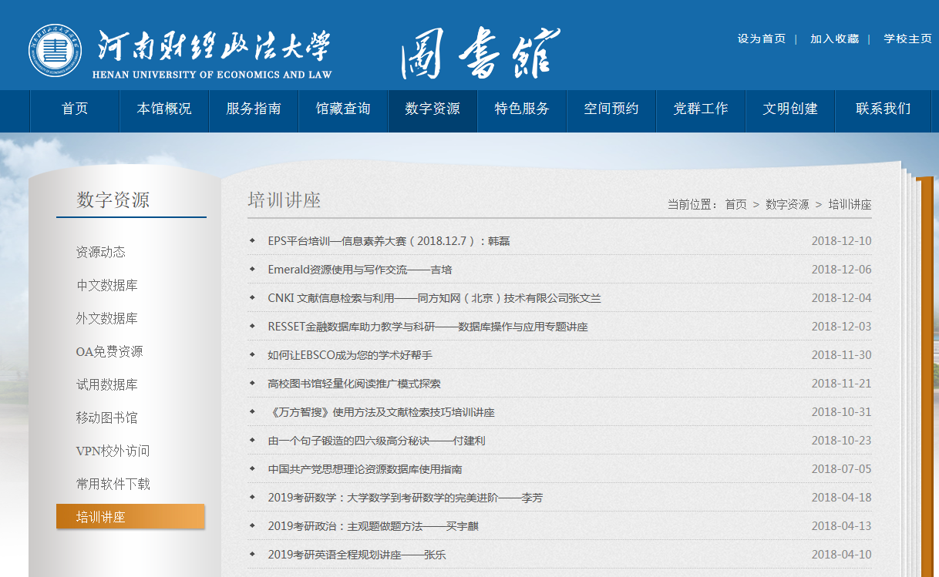
数据库的类型

Slide 51
信息检索技术
信息检索技术是计算机检索中常用到的一些检索方法，可以帮助我们更加快速便捷地查找到所需要的信息。常用的信息检索技术包括:
（1）布尔逻辑检索;
（2）截词检索;
（3）位置检索;
（4）加权检索;
（5）字段检索
这里面主要为大家介绍前两种检索技术。

Slide 52
布尔逻辑检索
布尔逻辑检索是用布尔逻辑算符将检索词进行逻辑组合，来帮助我们扩大或者缩小检索的范围，以便能更加准确地查找到我们所需要的文献。
布尔逻辑检索是计算机检索系统中最常用的一种检索方法。
布尔逻辑算符包括：“或”、“与”、“非”。

Slide 53
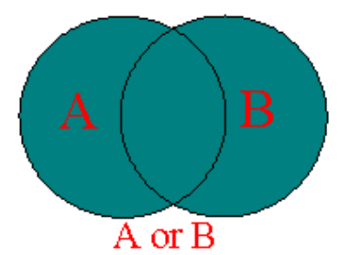
布尔逻辑检索
（1）逻辑“或”（or、+）
比如：查找有关信息搜寻行为方面的文献
“信息搜寻行为” 或 “信息查询行为”
功能：扩大检索范围
检索式：A or B
含义：检索出来的结果至少含有一个检索词

Slide 54
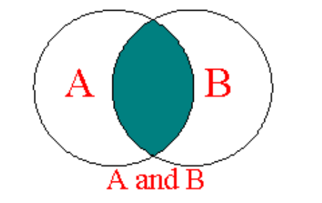
布尔逻辑检索
（2）逻辑“与”（and、*）
比如：查找高校信息搜寻行为研究
（“高校” 与 “信息搜寻行为”）
功能：缩小检索范围
检索式：A and B
含义：检索出来的记录必须同时含有所有检索词。

Slide 55
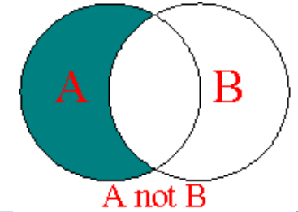
布尔逻辑检索
（3）逻辑“非”（not、-）
比如：需要查找除公共图书馆的信息搜寻行为研究之外的其他的相关研究。
（“信息搜寻行为” 非 “公共图书馆”）
功能：缩小检索范围
检索式：A not B
含义：排除某一范围中不需要的概念，检出的结果只含有not前的检索词，但不同时含有其后面的检索词。

Slide 56
布尔逻辑检索
同数学运算符一样，布尔逻辑算符也有优先级别，优先级从高到低的顺序为：
逻辑“非”（not）> 逻辑“与”（and）> 逻辑“或”（or）
例如：A or B not C
如何改变检索顺序呢？
优先处理算符“（）”（括号中的内容优先运算）

Slide 57
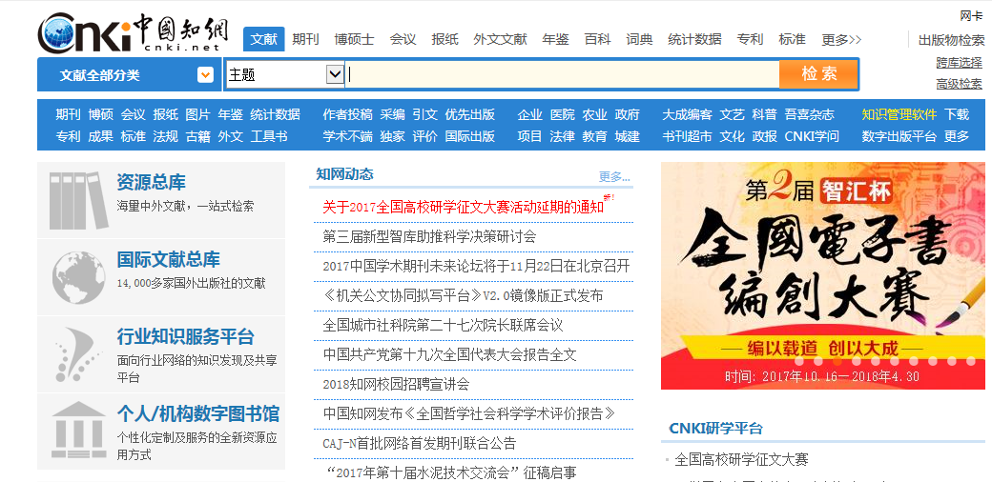
布尔逻辑检索
中外文数据库中使用布尔逻辑词检索举例：

Slide 59
检索式为：（信息素养 or 信息素质）and 高校

Slide 61
截词检索
用给定的词干做检索词，用专门的截词符号表示检索词的某一允许变化的部分，这样就能找到与词干相关的所有记录。它可以扩大检索范围。
截词符号：（1）* 代替任何一个或多个字符
（2）？代替一个字符

Slide 62
截词检索
例如： *ology （学科、科目的后缀）可查找出如下结果：
geology（地质学）, sociology, psychology, archaeology（考古学）, biology ……

Slide 63
截词检索
截词检索根据截词位置的不同，可以分为前方截词、中间截词和后方截词。
（1）前方截词例如：“*computer”，可以检索出来的结果可能有“Minicomputer”、“Microcomputer”等等；
（2）中间截词例如：“Colo?r”可以检索出“Colour”（英）、Color（美）；
（3）后方截词比如：“Plant???”表示Plant后面可以加0～3个字母，检索出的结果包含Plant、Plants、Planted等词。

Slide 64
位置检索
位置检索又称临近检索。位置算符是表示检索词之间位置关系的运算符，利用位置算符限定检索词在原始文献中的相对位置及检索词之间的顺序关系，可以更加准确地表达检索需求，提高检索效果。

Slide 65
位置检索
位置检索又称临近检索。位置算符是表示检索词之间位置关系的运算符，利用位置算符限定检索词在原始文献中的相对位置及检索词之间的顺序关系，可以更加准确地表达检索需求，提高检索效果。

Slide 66
位置检索
（1）“”或 { }
表示词间不能插词，词序不能颠倒，即实现词组检索。例如：“International Space Station”命中包含有词组“International Space Station”的记录。这几个词不能分开，也不能颠倒顺序。

Slide 67
位置检索
（2）With或（W）
表示算符两侧的检索词词序不变，两个检索词中间不得有其他任何字或词，但允许有空格或标点符号。
例如：Potential（W）Energy可以检索出包含Potential Energy、Potential-Energy或者Potential，Energy的文献。

Slide 68
位置检索
（3）Near或（N）
由（N）连接的检索词在记录中出现的词序可以调换，即查找两个连在一起的单词，中间不可插入其他词，但允许有空格或标点符号。
例如：Chemistry（N）Physics，可检索出包含Chemistry Physics、Physics Chemistry、Physics，Chemistry等的相关文献。

Slide 69
位置检索
（4）nNear（nN）
（nN）表示算符两侧的检索词的位置可以颠倒，两词中间最多可以插入n（n=1,2,3…）个词。
例如：Economic（2N）Recovery，可检索出包含Economic Recovery或Recovery of The Economic等的文献。

Slide 70
信息检索技术练习题
单选题：以下哪项是位置运算符号（W）和（N）的主要区别点？
A. 检索词之间间隔的字符数量的差异
B. 检索词是否出现在同一字段中
C. 检索词出现的位置是否可以颠倒
D. 检索词是否出现在同一文献中
答案：C

Slide 71
信息检索技术练习题
单选题：用于检索西文中词根相同的派生词，使用那种检索功能？
A.布尔逻辑功能
B.位置功能
C.截词功能
D.字段限定功能
答案：C

Slide 72
信息检索技术练习题
单选题：以下检索出文献最少的检索式是哪个选项？
A. A and B
B. A and B or C
C. A and B and C
D. A or B or C
答案：C

Slide 73
信息检索技术练习题
单选题：布尔逻辑表达式：在职人员NOT（教师AND青年）的检索结果是（）
A.除了教师以外的青年在职人员
B.除了青年教师以外的在职人员
C.除了青年以外的在职教师
D.在职人员和青年教师
答案：B

Slide 74
常见的网络信息检索工具
类型 | 举例
网络正式出版物系统 | 中国知网、万方数据库、维普数据库等
开放获取资源（各类OA资源） | DOAJ网站、HighWire网站等
各类综合性信息门户网站 | 新浪网、搜狐网；各高校的门户网站；企业、事业单位、政府的门户网站等
“问答式”网络参考咨询工具 | 全国图书馆参考咨询联盟；OCLC（通过合作虚拟咨询随时随地回答问题）
各类APP内置搜索 | 社交类：微信、QQ、百度贴吧等 生活服务类：美团、大众点评等 购物类：淘宝、京东、亚马逊等 地图导航类：百度地图、高德地图等 泛媒体类：爱奇艺、今日头条、喜马拉雅等 效率类：金山词霸、印象笔记等
搜索引擎 | 百度、谷歌、必应等

Slide 75
三、搜索引擎的使用技巧（以百度为例）
我们常用的搜索引擎包括：
1. 综合性搜索引擎
常用的有google、baidu、bing（必应）（微软公司2009年推出）
（百度于2000年在北京中关村创立，是全球最大的中文搜索引擎。）
2. 专业搜索引擎
例如：MyLaw , 国学宝典等
在使用搜索引擎进行检索时，也有一些检索技巧，可以帮助大家快速地查找到所需要的信息。

Slide 76
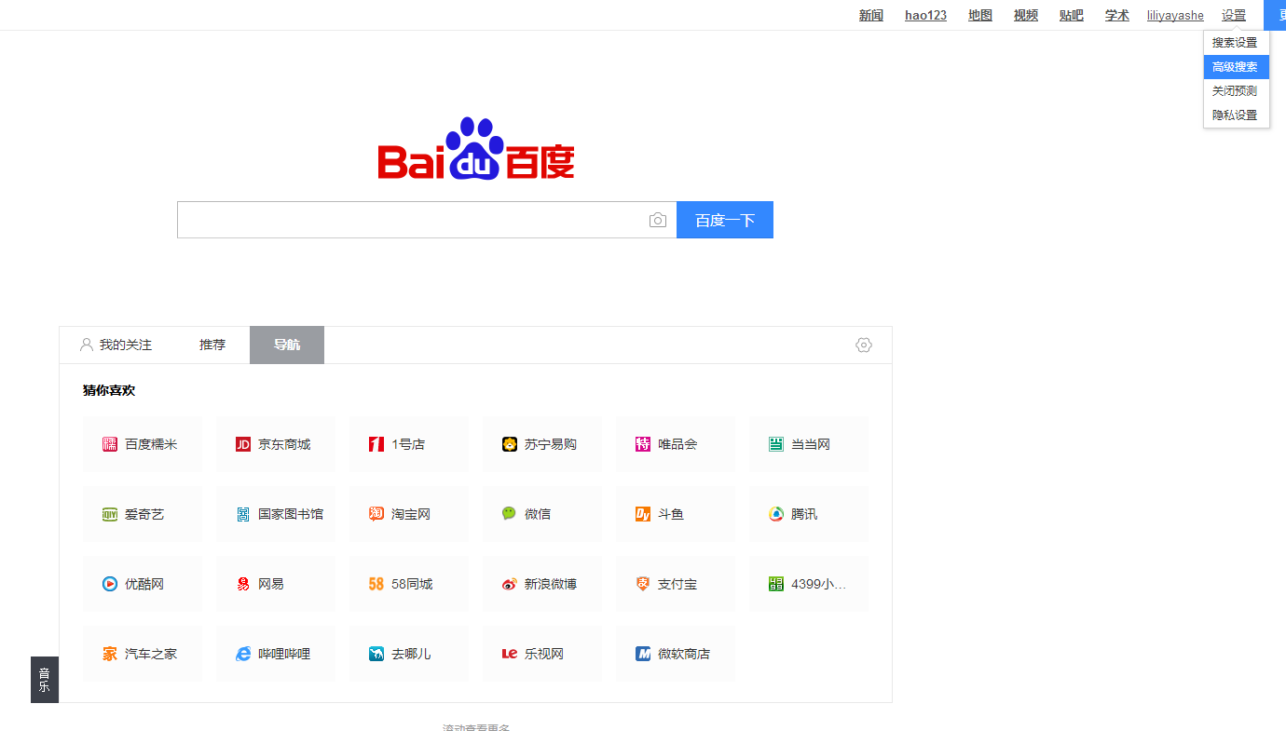
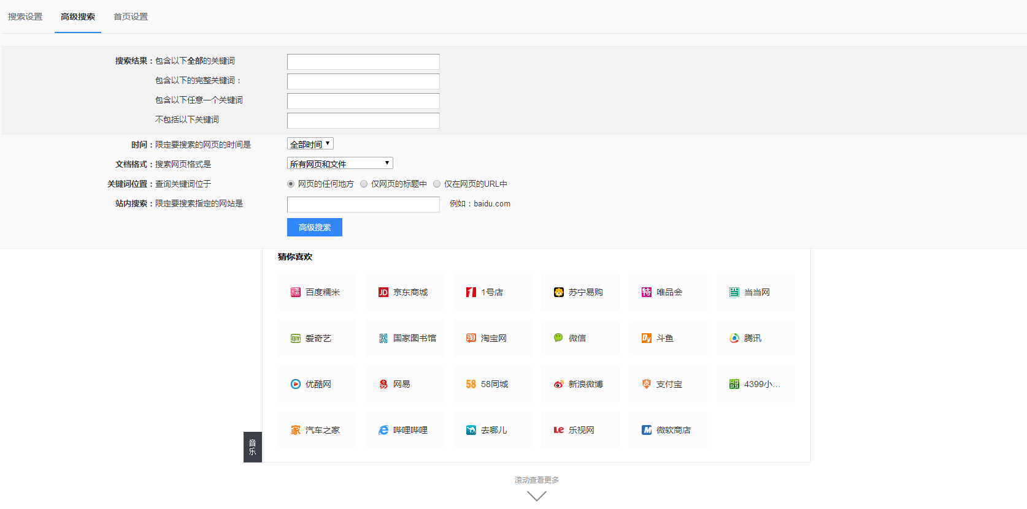
百度搜索
常用的百度检索方法有：高级检索；逻辑算符的运用；词组检索；限制词的使用等。

Slide 77
百度搜索
检索运算符：
1.“与”：用空格或者“+”来表示，格式为：A+B
2.“或”：用“ | ”来表示，格式为：A | B
3.“非”：用“-”来表示，格式为：A-B

Slide 78
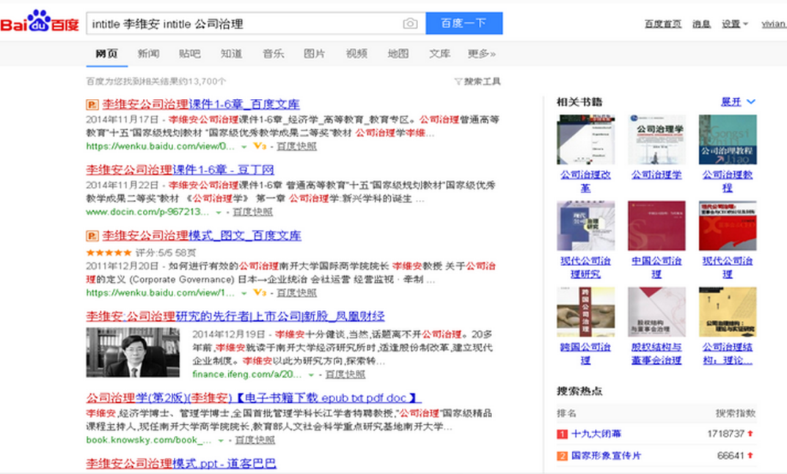
百度搜索
Intitle：把检索范围限定在网页标题中。

Slide 79
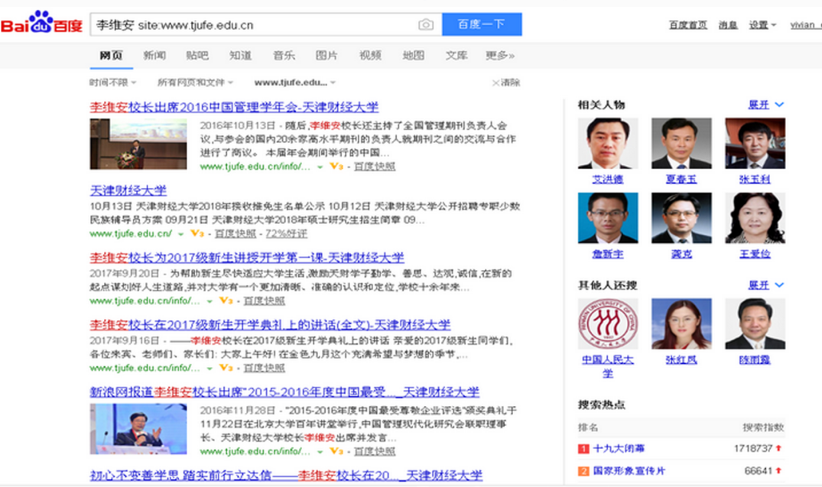
百度搜索
Site：把搜索范围限定在特定站点中。

Slide 80
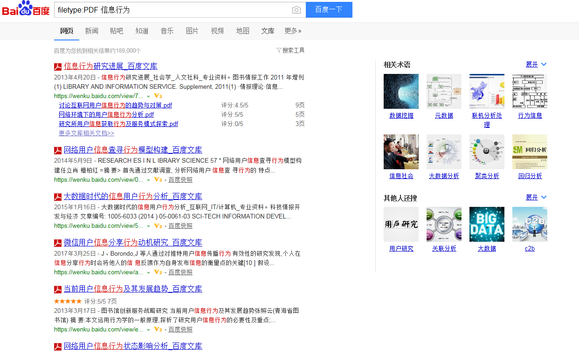
百度搜索
Filetype：对搜索对象的文件类型进行限制。

Slide 81
百度搜索
名称 | 符号 | 说明
逻辑算符 | 空格/+ | 逻辑“与”。 A+B
 | | | 逻辑“或”。 A|B
 | - | 逻辑“非”。 A-B
词组检索 | “” | 严格按照引号中的内容进行检索。
限制条件 | Filetype | 限定文件类型。例如：Filetype：PDF 信息素养
 | Intitle | 在网页的标题中进行检索。例如：Intitle：清华大学（可以检索到网页标题中含有清华大学的网页）
 | Site | 把搜索范围限定在特定站点中。例如：Site:www.sina.com.cn（可以检索到新浪网的网站）
备注 | 所有字母不区分大小写

Slide 82
百度搜索练习题
填空题：用百度查找清华大学吴庆余“现代生物学导论”的PPT课件的检索式是：（ ）
解答：检索式：清华大学 吴庆余 “现代生物学导论” filetype:ppt
说明：空格表示逻辑与的关系；双引号实现词组检索。

Slide 83
四、常用的信息检索方法
检索方法 | 含义 | 优点 | 缺点 | 适用的检索问题
顺查法 | 从课题开始被研究的年代开始，以时间顺序，由远及近地查找文献。 | 系统性强；查得全面 | 费时费力 | 系统性、全面性要求较高的问题
逆查法 | 与顺查法相反，是由近及远地查找文献，重点为近期文献。 | 注重文献的时效性和关键性，省时又高效 | 漏检率较高 | 不太注重历史渊源的检索问题
抽查法 | 对某一个时间段相关文献进行查找的检索方法。 | 省时、高效 | 漏检率最高 | 只需查找某一段时间的文献
引文追溯法 | 以原始文献后所附的参考文献为线索进行的检索。 | 方便易行 | 容易漏检 | 专题研究、人物和事件等检索问题
综合法 | 前4种方法的综合运用 | 查全率和查准率较高 | 费时费力 | 单独使用前面方法都无效、比较复杂的检索问题

Slide 84
信息检索步骤
分析检索问题 选择检索工具 制定检索式
评价检索结果 修改检索策略 实施检索过程
①
②
③
⑥
⑤
④

Slide 85
信息检索步骤

Slide 86
信息检索步骤
1.分析检索问题，确定检索词
社会认知生涯理论、创业（在检索时查看是否有同义词、近义词等，也可以缩小检索词的范围）
2.选择检索工具
中英文文献 中英文数据库（数据库又包含了图书、期刊、硕博论文数据库等）（注意查找核心期刊和权威数据库）
（注：如果查找的是统计数据，大家除了要查找数值型数据库外，还要想到网络资源中的各种权威的统计局网站等）

Slide 87
信息检索步骤
3.制定检索式
用我们所学过的检索算符将检索词进行连接和组配。
例如：（社会认知or社会认知生涯）and创业
4.实施检索过程
利用制定的检索式进行第一轮检索。
5.修改检索式
根据检索结果的情况修改检索式，进一步扩大或者缩小检索结果，直到得到相对满意的数量的文献为止。
6.检索结果评价

Slide 88
检索结果的评价指标
查全率和查准率
查全率是指从检索系统中检索出的相关文献与检索系统中实际上所有的相关文献总量的比率。
查全率=（检索出的相关文献/系统中的相关文献总量）×100%

Slide 89
查准率
查准率：是指检索出的相关文献与检索出的所有文献的比率。
查准率=（检索出的相关文献/检索出的所有文献）×100%
查全率和查准率之间呈互逆关系。也就是说当查全率提高的时候，查准率就会降低；要提高查准率，查全率就会降低。

Slide 90
参考文献的引用格式
参考文献的引用是为了提供参考文献的基本信息，以保证他人能找到这份原始资料，尊重他人的知识产权。所以，在参考文献的引用中一般包含以下基本信息：作者、篇名（书名）、出版社、年份、页码等。根据我国国家标准《文后参考文献著录规则》，我们给大家介绍一下引用期刊论文、专著、学位论文、析出文献等这几种文献时的格式。
基本的格式如下：（所有的文献引用格式大同小异）
作者.题名[文献类型标识].出版物，年份，卷期：页码.

Slide 91
参考文献的引用格式
1.专著
著者.书名[文献类型标志].出版地：出版者，出版年：页码.
举例：沈固朝.信息检索教程[M].北京：高等教育出版社，2002.
余敏.出版集团研究[M].北京：中国书籍出版社，2001：179.
陈泉，郭利伟.信息素养与信息检索[M].北京：清华大学出版社，2017.

Slide 92
参考文献的引用格式
2.期刊论文
作者.题名[文献类型标志].期刊名称，刊载年份，卷（期）：页码.
（页码不是你引用的那页的页码，而是整篇文章所在的页码）
举例：陈光祚.论网络时代的个人数字图书馆[J].图书馆论坛，2005，25（6）：164-170.

Slide 93
参考文献的引用格式
3.学位论文
作者.题名[文献类型标志].所在地：学位授予单位，年份.
举例：张和生.地质力学系统理论[D].太原理工大学，1998.

Slide 94
参考文献的引用格式
4.网络文献
作者.题名[文献类型标志/文献载体标志].出版地：出版者，出版年（更新或修改日期）[引用日期].获取和访问路径.
举例：王明亮.中国学术期刊标准化数据库系统工程[EB/OL].（1998-08-16）[1998-10-04].http://www.cajcd.cn/pub/wml.txt/9808 10-2.html.
Online Computer Library Center，Inc. History of OCLC [EB/OL]. [2000-01-08].http://www.oclc.org/about/history/default.htm.

Slide 95
参考文献的引用格式
5.专利文献
专利申请者.专利题名.专利国别，专利号[文献类型标志].公告日或公开日.
举例：刘加林.多功能一次性压舌板.中国，92214985.2[P].1993-04-14.

Slide 96
参考文献的引用格式
常见文献类型和标志代码表：
文献类型 | 图书 | 期刊 | 学位论文 | 报纸 | 报告 | 专利 | 会议录
标识代码 | M | J | D | N | R | P | C
文献类型 | 汇编 | 数据库 | 标准 | 计算机程序 | 电子公告
标识代码 | G | DB | S | CP | EB

Slide 97
参考文献的引用格式
练习题1：谢平和邹传伟在期刊《金融研究》的2012年第12期11-22页发表了题目为“互联网金融研究”的论文，其中一个观点引用自张翔和邹传伟发表于同一期刊2007年第11期129至142页的“标会会案的发生机制”，这一被引用观点的参考文献信息正确的是：
A. [1] 张翔,邹传伟.标会会案的发生机制[J]. 金融研究, 2007(11):129-142.
B. [1] 张翔,邹传伟.标会会案的发生机制[J]. 金融研究杂志社, 2007(11):129-142.
C. [1] 谢平,邹传伟.互联网金融模式研究[M]. 金融研究, 2012(12):11-22.
D. [1] 谢平,邹传伟.互联网金融模式研究[M]. 金融研究杂志社, 2012(12):11-22.
答案：A

Slide 98
课后练习
练习题：我国影子银行作为金融机构的一部分，具有较高的风险隐蔽性和关联性、收益与风险不对等和较弱的抗风险能力等。应该如何对影子银行的风险进行预警？
请围绕“影子银行风险防范”，利用图书馆数据库或其他权威信息来源，列出检索源、检索词、检索策略、8篇及以上参考文献（中英文不限）等，并根据所检索的文献对研究重点和主要观点进行综述。请注意参考文献的规范格式。

